Slide 1


高中语文·必修4·人教版
第四单元
写作导学案(四)
善于思辨 学习辩证分析

Slide 2
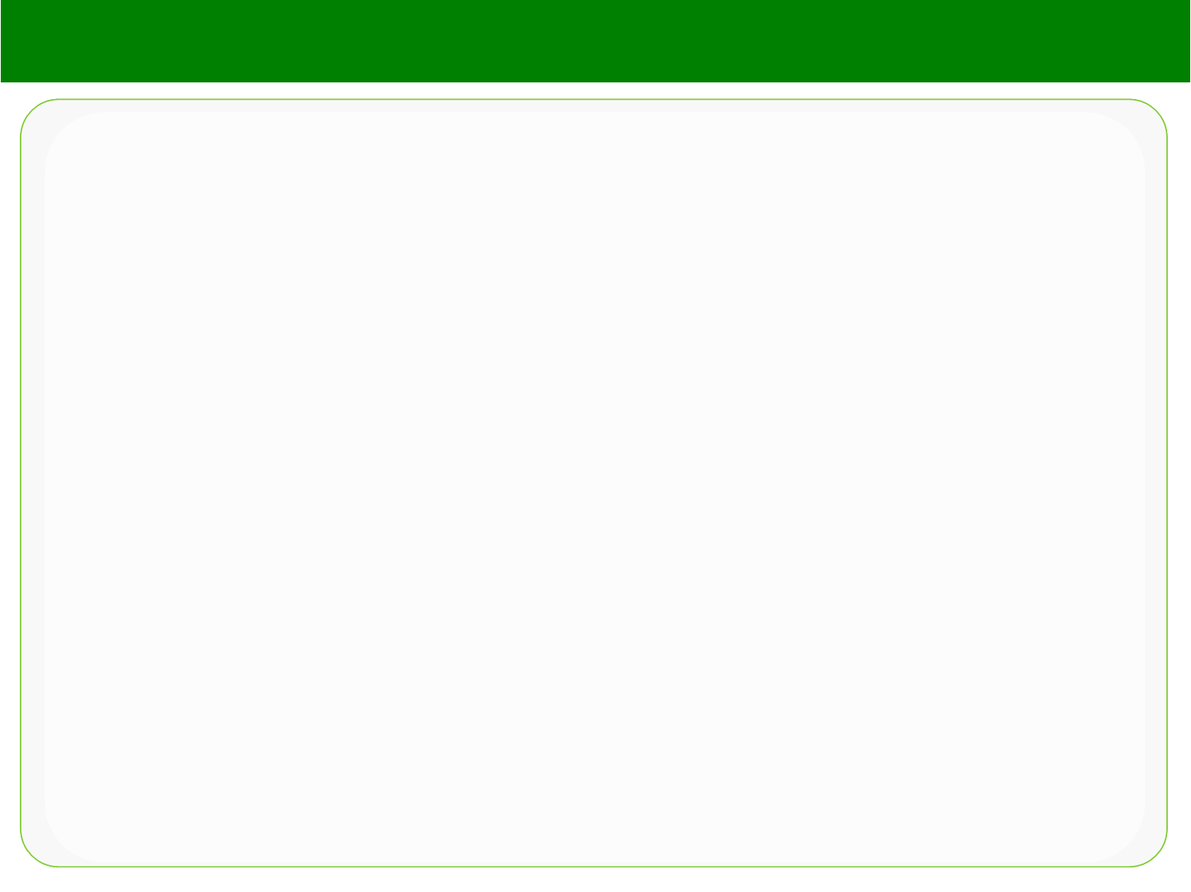
一、单元文本素材运用
1．点击素材——《廉颇蔺相如列传》
蔺相如机智勇敢、不畏强暴的英雄形象和他深明大义、“先国家之急而后私仇”的高贵品质以及廉颇忠于赵国、勇于改过的可贵精神给我们留下了很深的印象。在人生的历程中，我们当以国家集体利益为重，必要时哪怕牺牲个人利益也要顾全大局，这是我们中华民族最美好的品德。

Slide 3
【运用方向】 胆识 忠勇 团结 合作 双赢 谦逊 爱国 大局为重 知错能改 忍让 沟通等
【运用示例】
文有蔺相如的机智勇敢，武有廉颇的深谋远虑，有了他们一文一武的精诚团结、亲密合作，才有了和氏璧的顺利回归，才有了渑池之会上赵王的不被凌辱。当廉颇认识到自己的错误，才有了将相和的美谈，他们文武合作，才使得赵国稳如泰山。比尔·盖茨说：“我最大的成功是人际关系的和谐。”

Slide 4
人际关系的和谐，其实就是强调人与人之间的互相合作。合作，不是单方面的奉献，它是双方或多方的共同配合、共同努力。荒寂无人的小岛上，你有鱼竿，我有美食，我们互相合作，才能双双保全生命，渡过难关。天堂中手持长柄勺团团围坐的众人，正是互相合作，把勺中食物喂给对方，才会生活得其乐融融。只有合作才能共赢。让我们学会合作实现共赢，共创人生的辉煌吧！

Slide 5
2．点击素材——《苏武传》
当苏武被流放到北海时，北海的羊群咩咩地叫着，似在欢迎这位坚贞不屈的大汉臣子。这十九年，无疑是痛苦的，匈奴人不给他食物，他吃老鼠储存的野果，饮雪吞毡，艰难度日，一直坚持到最后回到祖国。于是，大汉的丹青上才书写了英雄坚贞不屈的一笔。

Slide 6
【运用方向】 遭遇挫折和放大痛苦 坚持 珍爱生命 留得青山在 为了心中的梦等
【运用示例】
快乐的人生，也会有痛苦，有的人能直面挫折，化解痛苦，而有的人却常常夸大挫折，放大痛苦。不一样的选择，不一样的人生之旅，要让我们心里的戈壁荒原开满鲜花，就只有直面挫折，而不是放大痛苦。

Slide 7
当苏武被流放到北海时，北海的羊群咩咩地叫着，似在欢迎这位坚贞不屈的大汉臣子。这十几年的痛苦如果可以当作是一次挫折，那么这次挫折无疑是痛苦的，可是这位放羊老人却未曾放大痛苦，于是十几年后，大汉的丹青上书写下了民族不屈的坚贞气节。
人生只有走出来的美丽，没有等出来的辉煌，因此直面挫折，化解痛苦才是我们的最佳选择。

Slide 8
3．点击素材——《张衡传》
东汉杰出科学家张衡，在任太史令时，专心研究天文历算。在当时，有种比较先进的天文学说叫浑天说，认为天是浑圆的，像一枚禽卵，天像卵壳，地像卵黄，在天的中间，日月星辰在“卵壳”上不停转动。张衡认为这样的结论不完善。于是他天天观测天象，积累了大量恒星运动的资料并对恒星运动的规律进行了分析研究，制成了浑天仪，继承和发展了前人的浑天说。浑天仪用铜制成，主体是一个球体模型，上刻着恒星、南极、北极、经度、黄道、赤道。仪器上表现的情况同天空中星象出没完全相符。所以取得如此成就，完全是张衡坚持观测天象的结果。

Slide 9
【运用方向】 专心 实践 坚持 不迷信权威 科学 积累等
【运用示例】
人生漫漫，经受着几番的浮浮沉沉，如果，我们没有或是缺少坚持的精神，末了，我们终将一事无成。学布鲁诺，坚持日心说，用生命的坚贞换得一个真理；学贝多芬，坚持在困苦中前进，用一世沧桑写尽辉煌；学张衡，坚持在别人的质疑声中信奉自己的真理，用坚实的脚步探索未知；学陶渊明，坚持不为五斗米折腰，宁择园田，种下不朽的诗篇。

Slide 10
在坚持中，虽然不能复生，但布鲁诺为科学真理而奉献的精神在烈火中永生；在坚持中，贝多芬在黑暗和静谧中创造了自己的音乐世界；在坚持中张衡终于成为了伟大的科学家；在坚持中，陶渊明的高贵品格照耀了千秋。
坚持着前进吧！我们不求我们的人生有多么豪迈，多么辉煌，至少，当我们在回忆人生的时候，不会因为没有坚持而后悔。活着，是为一个无悔的人生！

Slide 11
二、单元写作训练定向
1. 探究运用辩证分析的有效方法。
2．运用辩证分析法，表达自己的思想。

Slide 12
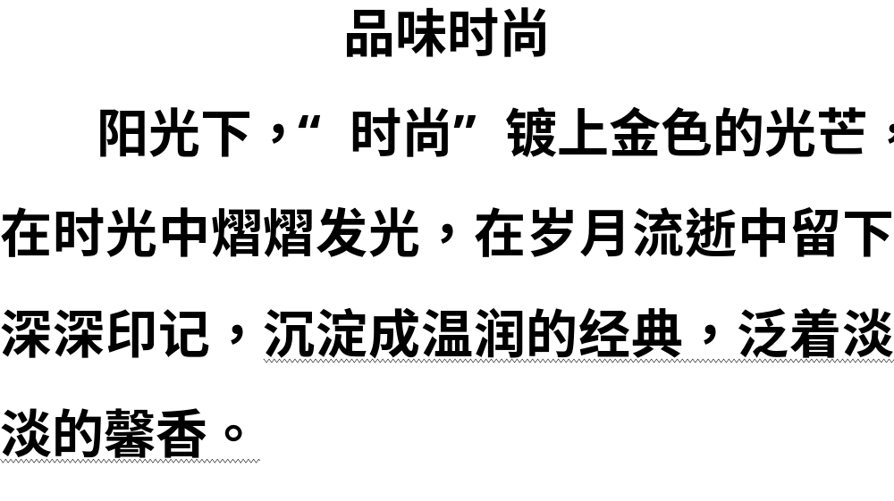

佳作赏读
开头概述了“时尚”的两种状态。

Slide 13
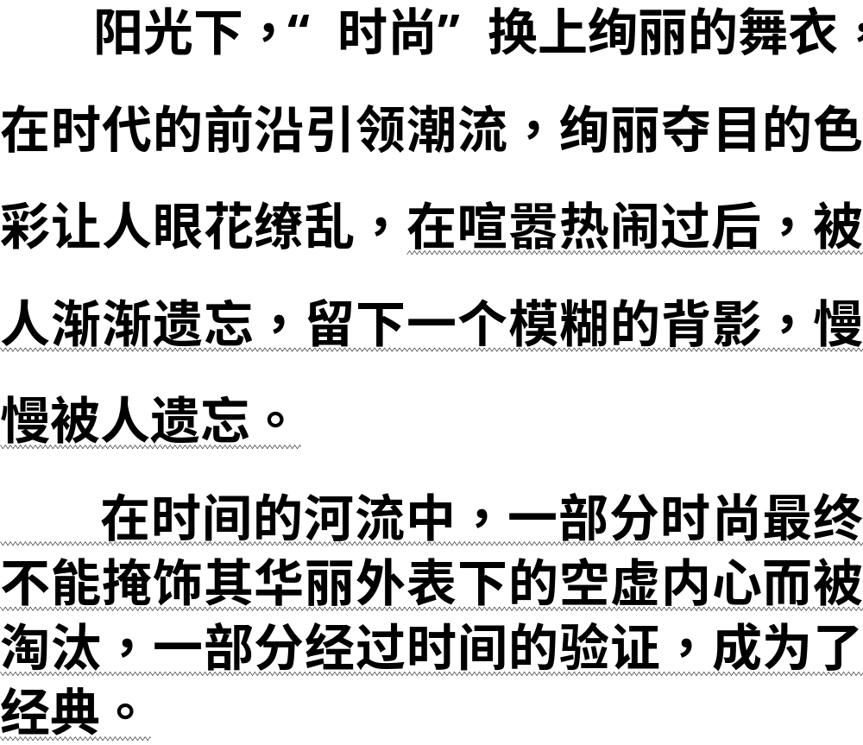
佳作赏读
针对两种状态，从两个层次提出了鲜明的中心论点。

Slide 14
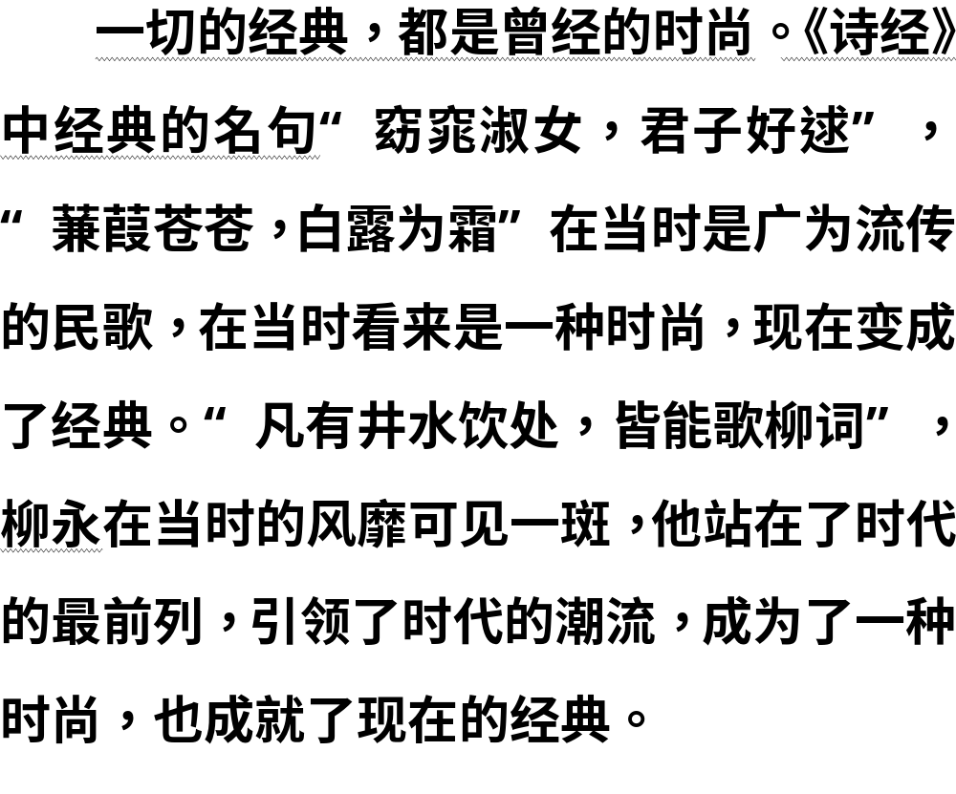
佳作赏读
从成为经典的时尚方面确立分论点。

Slide 15
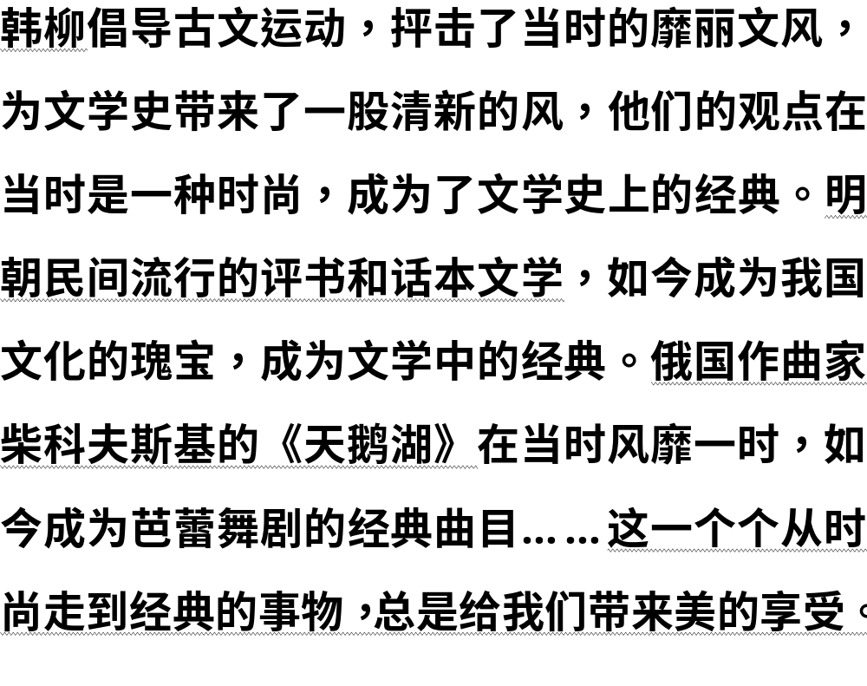
佳作赏读
列举中外典型史实展开论述。
总括经典的意义。

Slide 16
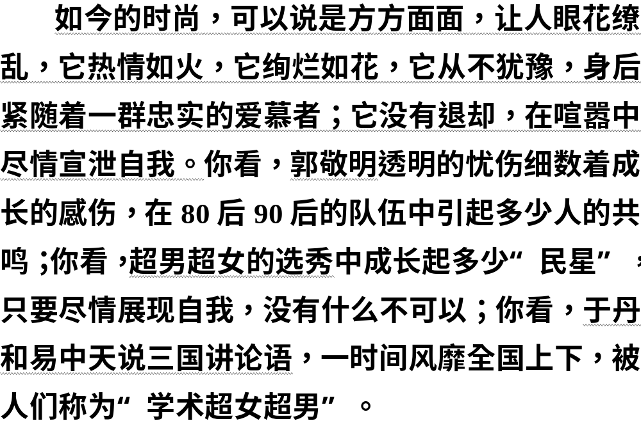
佳作赏读
从另一个方面设立分论点。

Slide 17
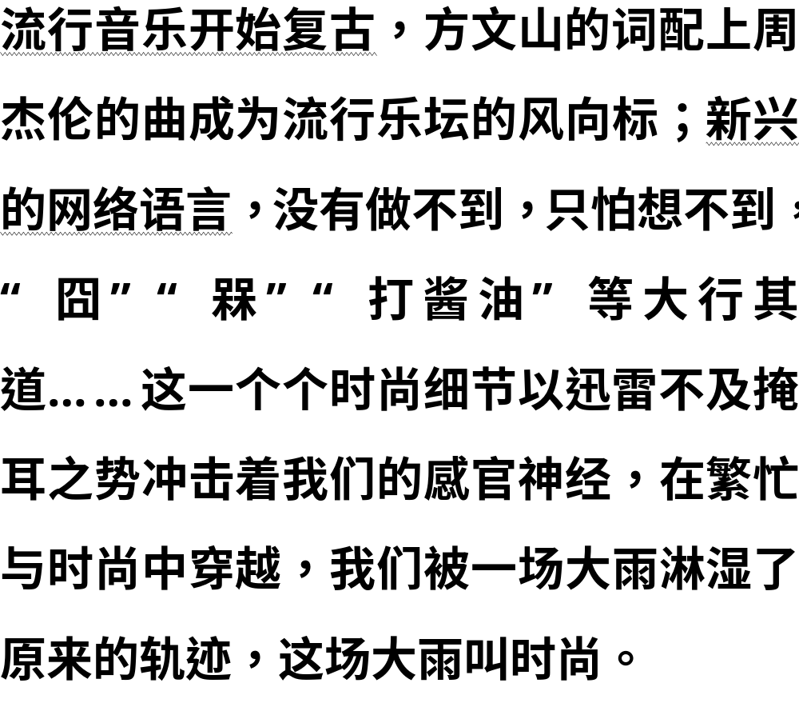
佳作赏读
列举种种现象，论据典型充分，具有很强的说服力。

Slide 18
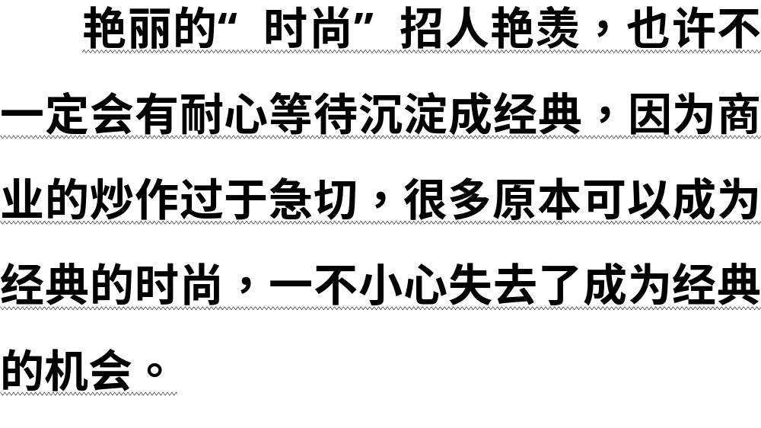
佳作赏读
列举种种现象后展开论述。点明“过于急切的炒作”的危害。

Slide 19
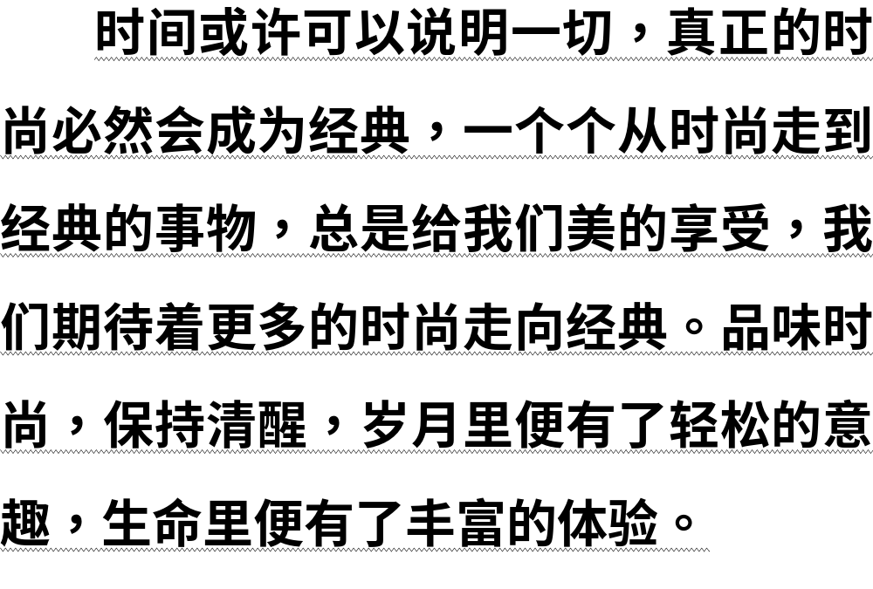
佳作赏读
结论段强调中心论点，表达愿望。

Slide 20
佳作赏读
【赏析】 作文中心突出。分论点与展开论证都紧扣中心论点，论述主体相对照的两部分采用完全段的议论形式，论述深刻。论述中，文章并没有停留在现象的列举上，而是突出分析议论，同时又注意辩证地表达，尤其是对“如今的时尚”进行分析，客观，有分寸，具有很强的说服力。,

Slide 21
技法指要
【文本借鉴】
辩证分析是议论文常用的一种说理方法。所谓辩证分析，就是要求写作者在分析某一观点或事物时，用两分法的思维方式或一分为二地认识，或比较异同思索，或思考整体与个别、侧面与正面的关系。辩证思维可以避免作者认识上的片面、孤立和绝对化，有利于对问题从现象到本质的深入思考，也有利于明确作者的观点和主张。

Slide 22
技法指要
平时怎样才能提高中学生的思辨能力呢？
思辨能力直接反映一个人的认识水平，是合格中学生必备的素质。我们要形成以下十种辩证分析能力：①矛盾分析；②现象与本质分析；③数量与质量分析；④普遍性与特殊性分析；⑤因果分析；⑥偶然性与必然性分析；⑦可能性与现实性分析；⑧内容与形式分析；⑨内因与外因分析；⑩纵向与横向分析。
运用辩证思维进行作文，一般情况下，对议论中心进行辩证分析，可以运用以下方法：

Slide 23
技法指要
一、用联系的眼光分析问题，防止说“过头话”。
任何事物都不是孤立存在的，它总是和外界事物有着千丝万缕的联系。分析一个问题时，就要注意它和其他有关问题的联系。
问题①：下面作文片段有什么问题？应如何修改？

Slide 24
技法指要
在我们这个社会里，人与人之间必然要发生一些摩擦：上公共汽车，你踩了我一脚，我就撞你一下；到商场买东西，售货员以冷眼相待，顾客就反唇相讥。这种风气极端有害。究其原因是没有气量，是人们道德水平不高，思想认识很低的表现。中国有句老话“宰相肚里能撑船”，大家要记住这句话，加强自身的修养，使自己气度大些。
答：____________________________________________

Slide 25
技法指要
【提示】 这一片段中“必然要发生摩擦”一句中“必然”一词过于肯定，摩擦在生活中只是偶然现象，可以改为“有时”；“究其原因是没有气量”这句话过于绝对，可以改为“气量狭小了些”……

Slide 26
技法指要
因此我们可以这样修改：在我们生活的社会里，人与人之间有时会发生一些摩擦。比如：上公共汽车，你不小心踩了我一脚，我就有意还击你一下；到商场买东西，碰到一位冷眼待人的售货员，你就以牙还牙，反唇相讥。这些现象不好，它破坏了生活的和谐氛围。究其原因，大概是这些人多了些计较，少了些宽容；多了些争执，少了些忍让；多了些怒气，少了些冷静……一句话，修养欠缺了些，度量狭小了些。中国有句老话：“宰相肚里能撑船。”我真希望那些人能记住这句话，努力加强自身的修养，使自己大度一点，宽容一点。

Slide 27
技法指要
应如何用联系的眼光分析问题，防止说“过头话”呢？
为防止说“过头话”，我们可用联系的观点分析问题，方法是横向联结法。我们作分析时，要横向了解事物的联系，拿准事物的分寸，把握评论的尺度，从多方寻求解答，就能视通万里，抚四海于一瞬，进而增加认识的广度，获得客观的认识。

Slide 28
技法指要
二、用发展的眼光分析问题，防止变“近视眼”。
世上的万事万物都处在运动、发展、变化之中，论证一个问题的时候，如果采用静止不变的观点分析，就不可能揭示出它内在的客观规律，就必然违背事理；只有抓住事物之间的普遍联系，在发展中分析问题，才能把握问题的实质所在。
问题②：下面两则故事中，巴尔扎克和曹操“看人”有何不同？

Slide 29
技法指要
(1)一天，一位老妇人拿着一本学生的作文本给巴尔扎克看，要他看看这个孩子的作文水平究竟如何？今后的前途又会如何？巴尔扎克看过小学生的作文本后，根据这小学生书写迟钝、笨拙，做出了这孩子将来出息不大的结论，但有趣的是这位老妇人是巴尔扎克小学时的老师，而这个作文本正是他自己小时候的！

Slide 30
技法指要
(2)袁绍当时“四世三门，门多故吏，虎踞冀州之地，部下能事者极多”，曹操却说，“色厉胆小，好谋无断，干大事而惜身，见小利而忘身”的袁绍不会成就大事业。相反他评价当时人单势孤，寄人篱下的刘备“胸怀大志，腹有良策，有包藏宇宙之机，吞吐天地之志”是真英雄也。结果刘备在诸葛亮的辅佐下经过艰苦卓绝的斗争，终于开创了蜀汉基业，三分天下有其一，而袁绍在官渡一战中被打得仓皇逃窜，结果真如曹操所料。
答：____________________________________________

Slide 31
技法指要
【提示】 伟大的巴尔扎克也会犯这样低级的错误——用静止的一成不变的狭隘观点看人。曹操是在用发展的观点看问题，看人不能用静止的观点看待，不以一时的成败论英雄。

Slide 32
技法指要
论证一个问题时，如果把它看成是绝对不变的，就不可能揭示出它的内在的客观规律，就必然违背事理。所以，我们要学会用发展的眼光看待问题，防止变“近视眼”。
如何治疗写作中“近视眼”的症状呢？
用发展的眼光分析问题，防止变“近视眼”，我们可以运用纵向回顾法。每一个事物都有过去、现在、未来，当碰到问题时，要瞻前顾后，抚今追昔，上下求索，就能思接千载，观古今于须臾，从而增加认识的深度，获得新颖的认识。

Slide 33
技法指要
问题③：阅读下面材料，运用发展的眼光分析问题，为自己辩辩理。
有不少中老年人感叹，“回顾过去，我们七八十年代的中学生单纯、听话、有理想，而现在的中学生只讲个性，差远了！”
答：____________________________________________

Slide 34
技法指要
【提示】 七八十年代的中学生单纯、听话、有理想，与当时的社会风貌息息相关，因为那时的中国刚刚经历了十年文化的空白和压抑，高考制度的恢复，成千上万的中学生欢欣鼓舞。他们渴求拥有知识，回报社会！

Slide 35
技法指要
面对现实，我们体会到，当今的中学生有见解有个性也是时代的必然，因为当今社会是一个多元、复杂的信息社会，听话未必能探索新的奥秘、新的世界。
展望未来，我们相信：未来的中学生勇于探索、创新，敢于实践又是时代的要求。因为未来社会是一个网络化、数字化的时代，不创新、不探索、不实践就难以适应时代的要求。

Slide 36
技法指要
三、用一分为二的眼光分析问题，防止成“一根筋”。
事物都是一分为二的，既有正面，又有反面；既有主流，又有支流；既有成绩，又有问题；既有长处，又有短处。分析问题不可抓住一点，不及其余，只见树木，不见森林，要全面地客观地看问题，避免片面性，避免走向极端。
问题④：下面一段文字有什么问题？

Slide 37
技法指要
在我的眼里，网络就如洪水猛兽，我坚决反对上网。首先，上网是需要时间的，如果把时间用来玩电脑，那么，用来学习的时间就必然会大大地减少；其次，玩电脑游戏，尤其是长时间地玩，对视力和健康十分有害，当沉迷在电脑游戏带给他的快乐中时，他的视力也在不知不觉中一天天地衰退，甚至会搭上曾经拥有过的健康身体；再次，许多网站(包括许多著名的大网站)的页面甚至主页上，都有一些不健康的内容，中学生上网就会受它们的影响。一些人因长期沉迷于网络的虚幻世界里，逐渐形成了孤僻的性格。
答：____________________________________________

Slide 38
技法指要
【提示】 上面这一片段就没有运用一分为二的观点看问题，只谈了网络的负面作用。

Slide 39
技法指要
在写作时，应如何用一分为二的观点看问题，防止成为“一根筋”呢？
我们可以运用对立统一法，两面兼顾，同时注意事物的两面性，但并非平分秋色，而是有所侧重，有所突出。我们要善于转化，从对立中把握统一，从统一中把握对立，就能获得全面而深刻的认识，使议论纵横展开。
总之，学习辩证分析要做到：(1)捏拿分寸，把握尺度；(2)抚今追昔，思接千载；(3)两面兼顾，突出重点。只要我们日思日睿，写出高分作文将不会太难。

Slide 40
技法指要
【技法总结】
学习辩证分析，要做到：
一、用联系的眼光分析问题，防止说“过头话”。
二、用发展的眼光分析问题，防止变“近视眼”。
三、用一分为二的眼光分析问题，防止成“一根筋”。

Slide 41

